Slide 1
Object Detection & Segmentation
Mask R-CNN
Segmentation
일시 | 2023년 1월 14일
장소 | I-PLEX 광주 회의룸1(200호)
주최 | 교수-학생 뉴런 연구동아리 (국립목포대학교)

Slide 2
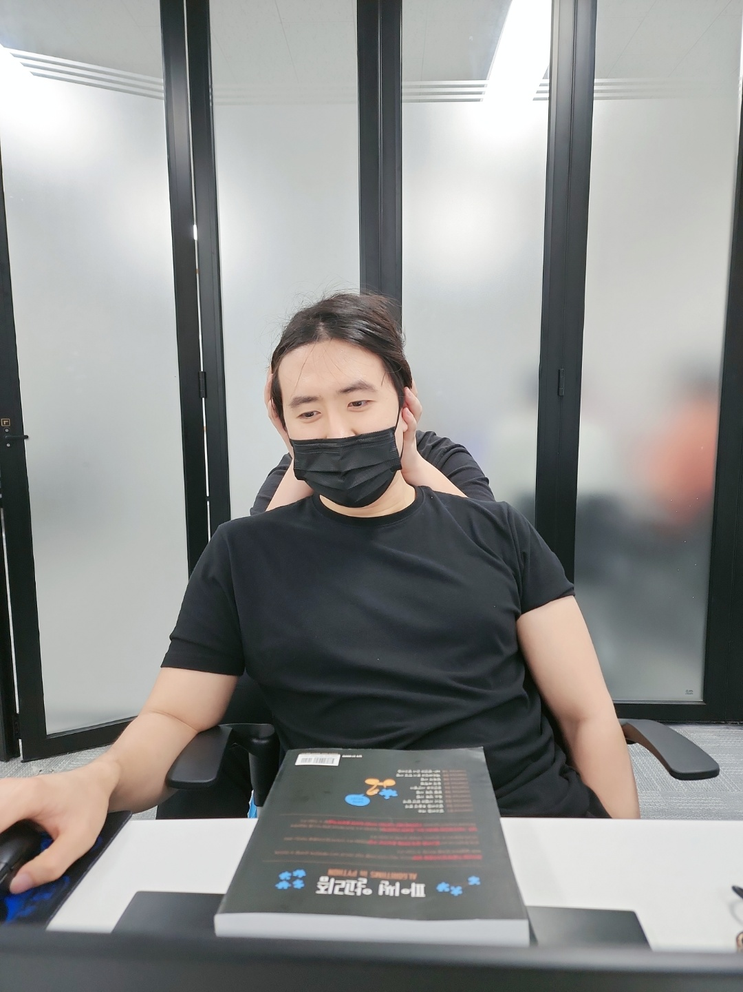
PROFILE
정헌수
Hun Soo
목포대학교 3학년 재학
예비 대학원생?
교수-학생 융복합 연구동아리 대표

Slide 3
CONTENTS
01
02
Object Detection & Segmentation 개요
R-CNN 계열 Object Detecter
Localization, Detection, Segmentation 구분
R-CNN
Fast R-CNN
Faster R-CNN
Semantic segmentation & Instance segmentation 개요
04
03
Mask R-CNN Inference
Mask R-CNN
OepnCV DNN 활용
Mask RCNN의 이해
MMDetection 활용

Slide 4
01
Object Detection & Segmentation 개요
Semantic segmentation & Instance segmentation 이해
Localization, Detection, Segmentation 구분
2-Stage 방식과 1-Stage 방식 비교

Slide 5
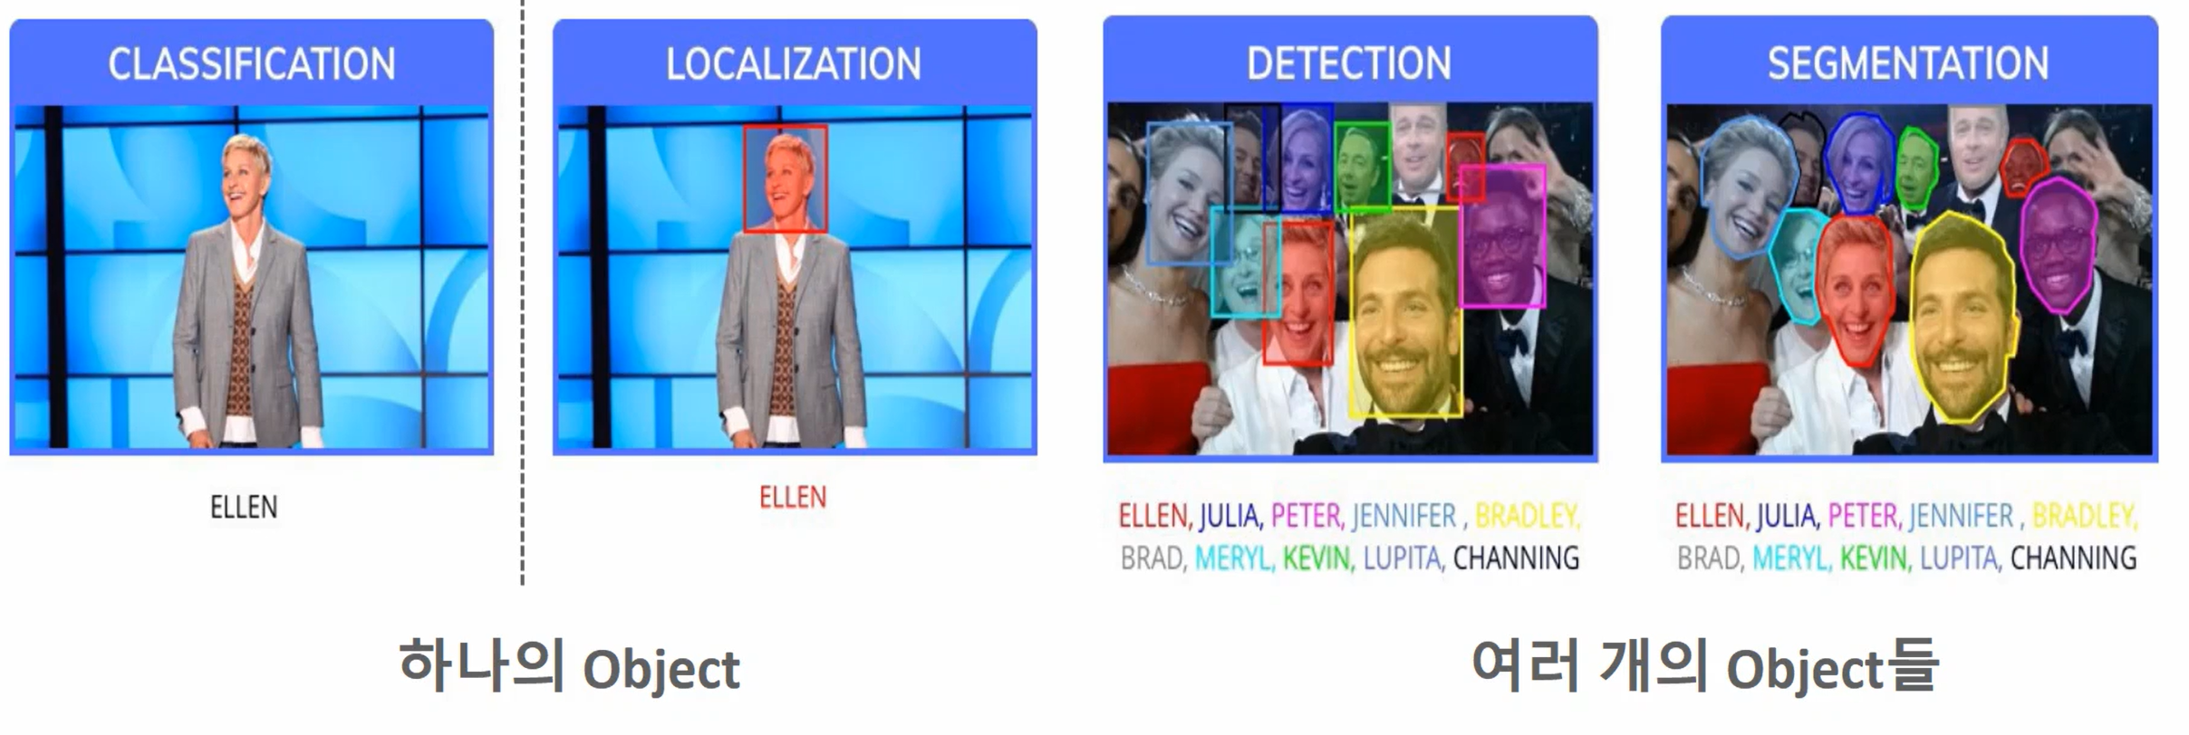
Localization, Detection, Segmentation 구분
Object(s)의 위치를 찾아내는 것
 | Classification : 어떤 이미지인지 단순하게 판단(분류)
 | Localization : 하나의 이미지에서 하나의 Object를 Bounding Box로 Detect
 | Object Detection : 하나의 이미지에서 여러 개의 의 Object를 Bounding Box로 Detect
 | Segmentation : 하나의 이미지에서 여러 개의 Object를 Pixel 수준에서 Detect

Slide 6
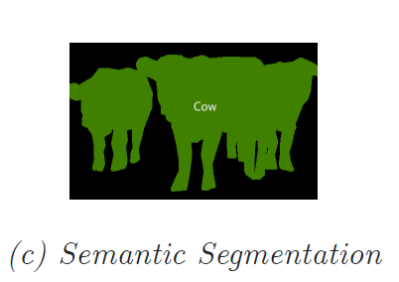
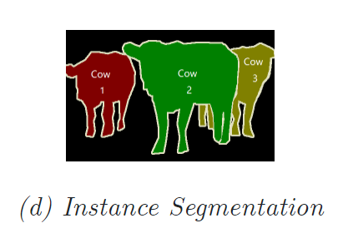
Segmentation (분할)
Semantic segmentation & Instance segmentation 이해
 | Semantic segmentation : Pixel wise classification (픽셀 단위 분류) task 동일 Class에 대해 서로 같은 Masking 정보를 씌움
 | Instance segmentation : Object Detection (객체 탐지)와 Semantic Segmentation (픽셀의 카테고리 분류) task 각각 개별 Object 별로 Masking 정보를 씌움 이미지 내에 존재하는 모든 객체를 탐지하는 동시에 각각의 경우를 정확하게 픽셀 단위로 분류

Slide 7
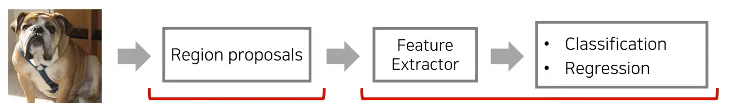
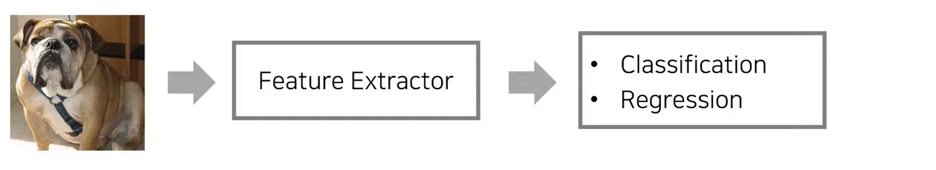
Object Detection
2-Stage & 1-Stage 방식
 | 2-Stage Detector 물체가 있을 법한 위치를 찾는 문제(localization)를 먼저 해결하고 분류&회귀 문제를 해결 순차적으로 해결 기본적으로 R-CNN 계열이 이에 해당
 | 1-Stage Detector 물체가 있을 법한 위치를 찾는 문제(localization)이랑 분류&회귀 문제를 한번에 해결 대표적으로 Yolo가 있음

Slide 8
02
R-CNN 계열 Object Detecter
R-CNN
Fast R-CNN
Faster R-CNN

Slide 9
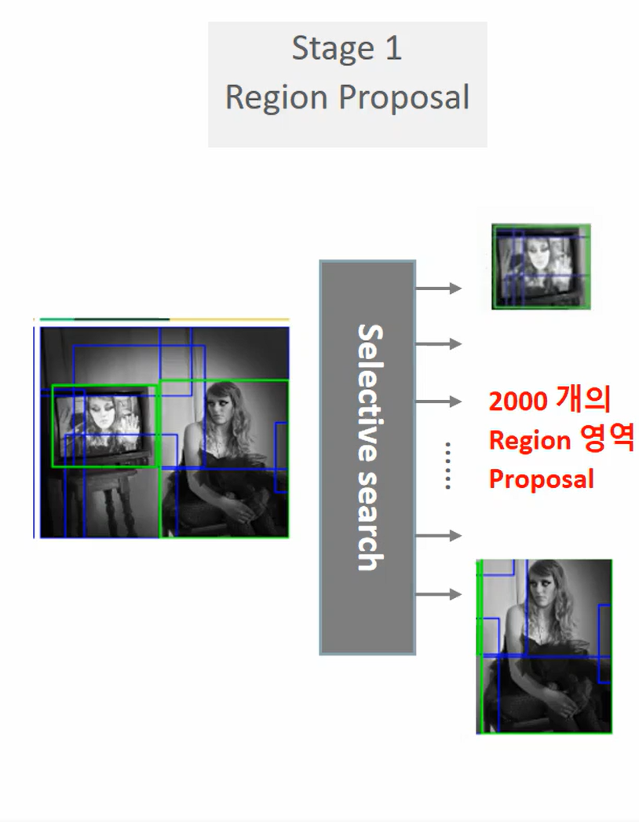
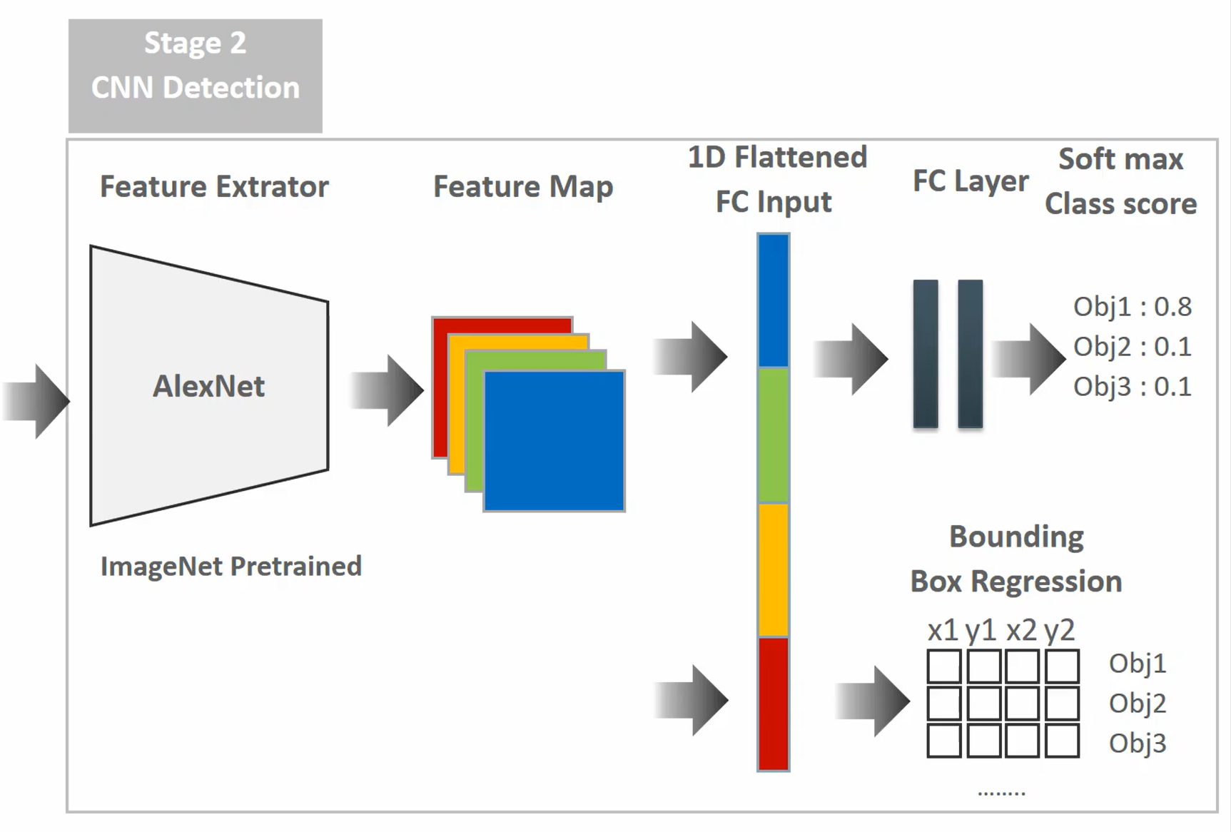
Object Detection - RCNN
2-Stage 방식

Slide 10
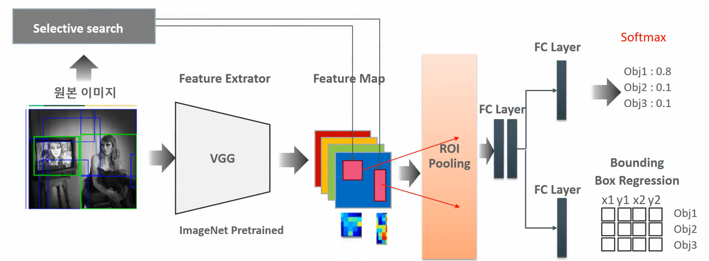
Object Detection – Fast RCNN
2-Stage 방식

Slide 11
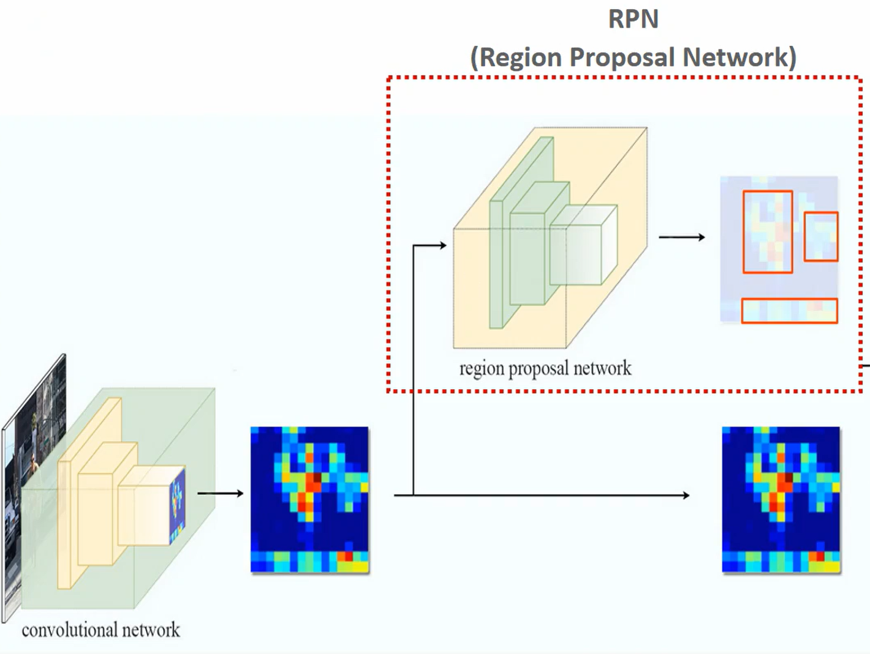
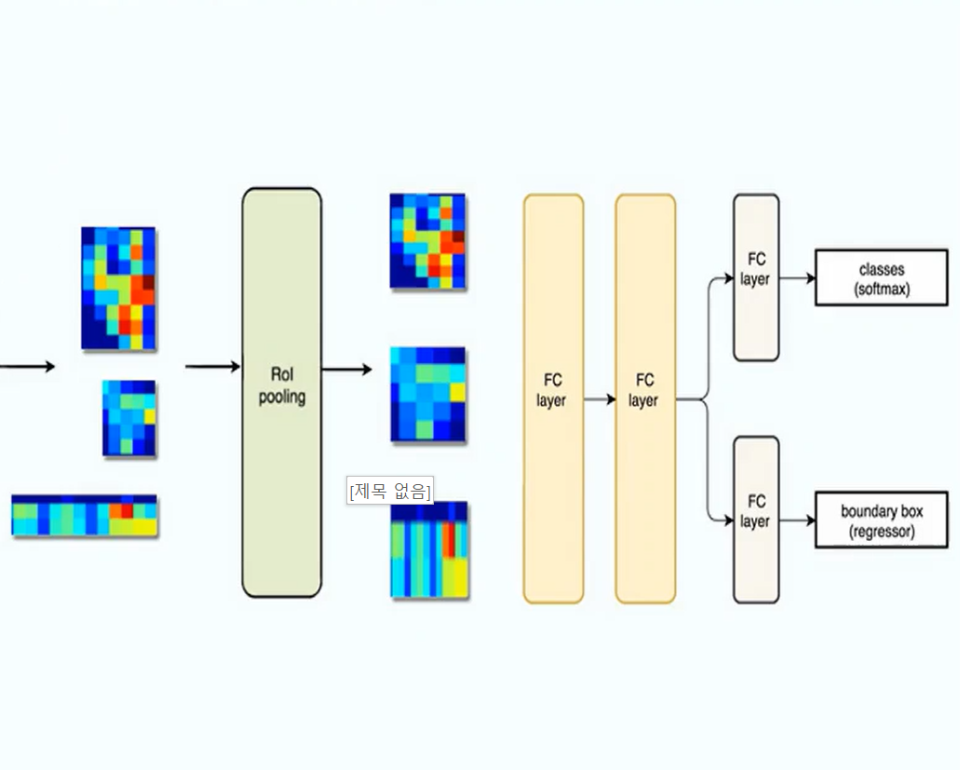
Object Detection – Faster RCNN
2-Stage 방식

Slide 12
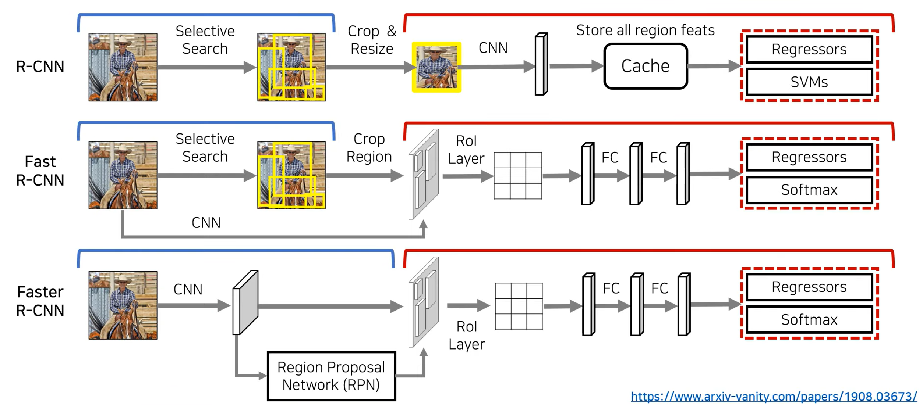
Object Detection
R-CNN, Fast R-CNN, Faster R-CNN

Slide 13
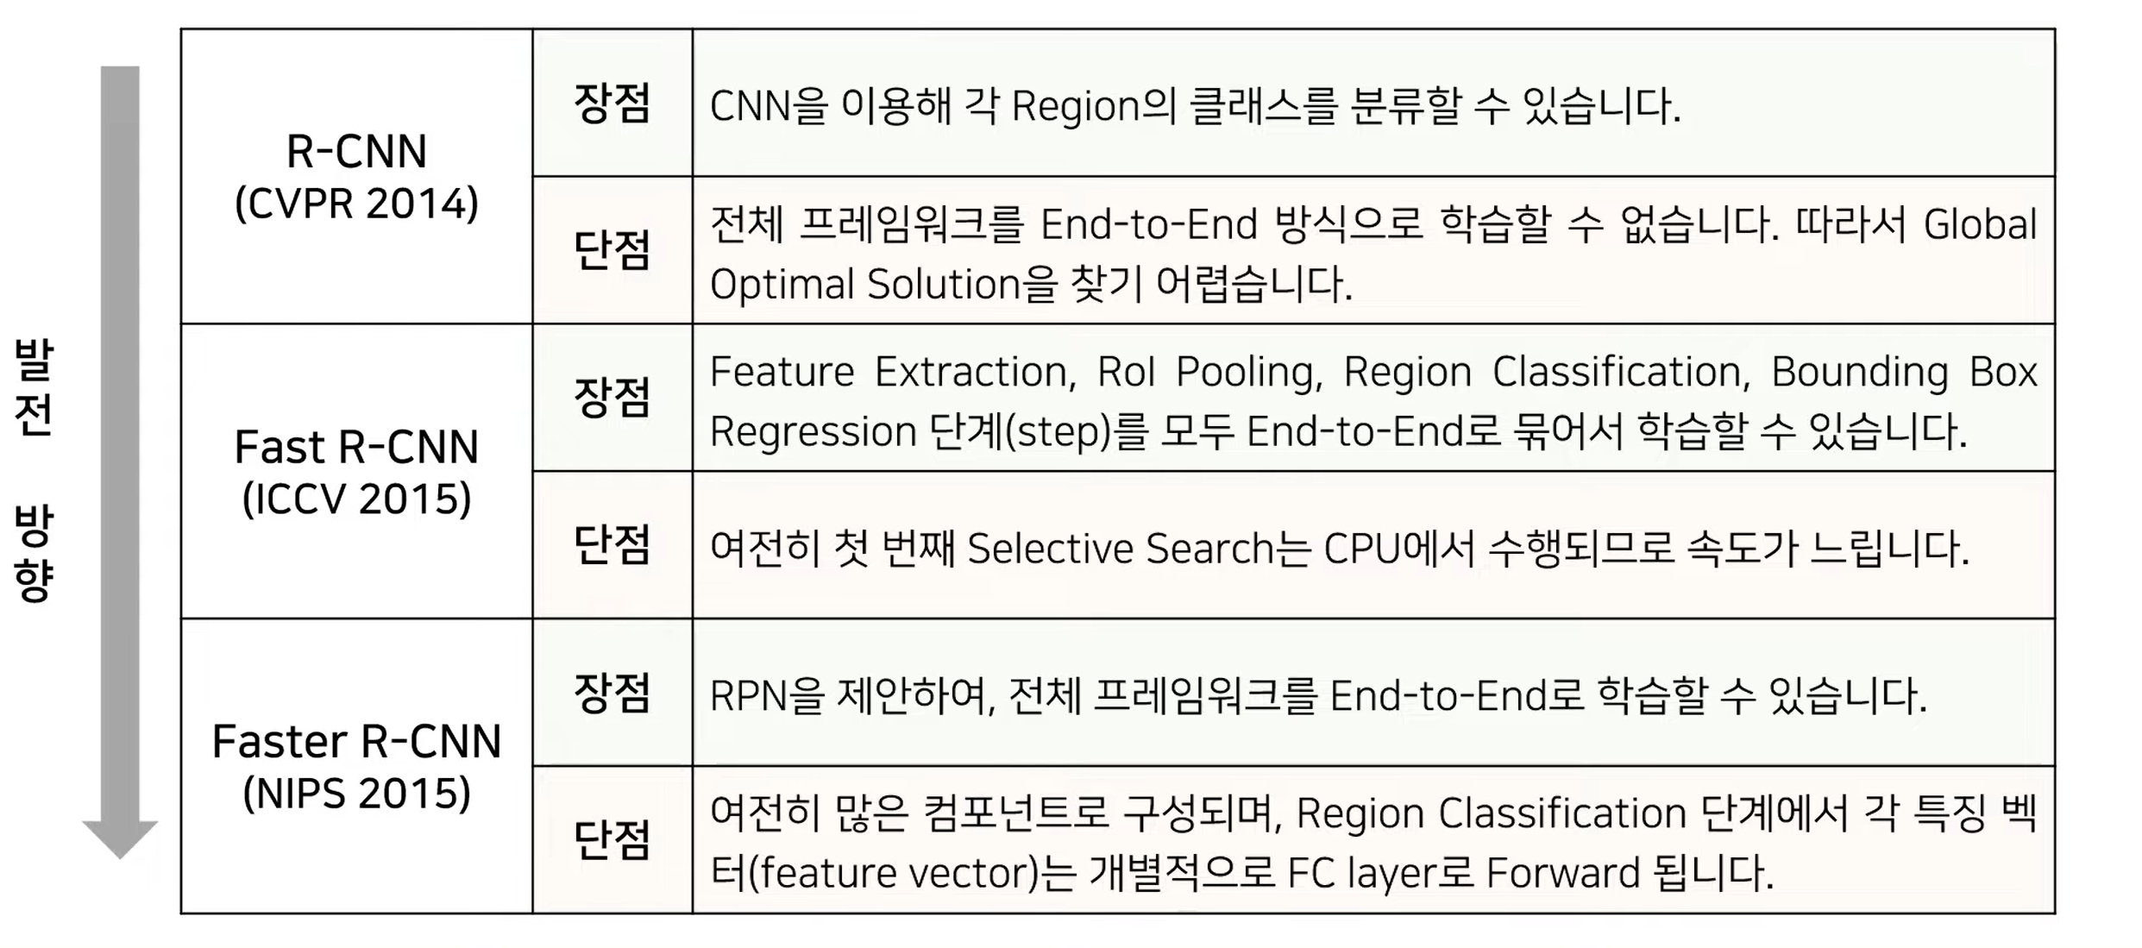
Object Detection
R-CNN 계열 기법들의 발전 방향 및 장단점 분석

Slide 14
03
Mask R-CNN
Mask RCNN의 이해

Slide 15
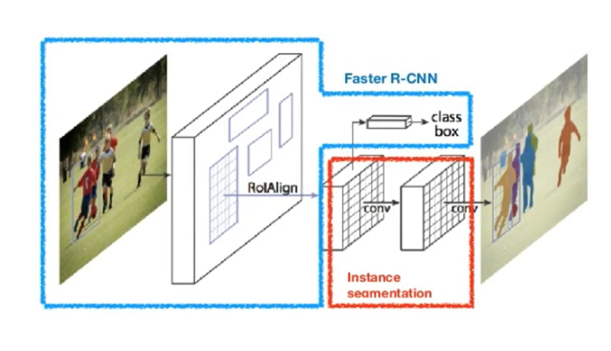
Mask R-CNN
Mask R-CNN 이해
 | Faster R-CNN 기반 모델
 | RoI Pooling 기법 대신에 RoI Align 기법 사용
 | 기존 Classification 와 bounding box regression 에 병렬적으로 segmentation mask를 예측하는 mask branch를 추가한 구조
 | 비교적 빠른 Detection 시간과 높은 정확도

Slide 16
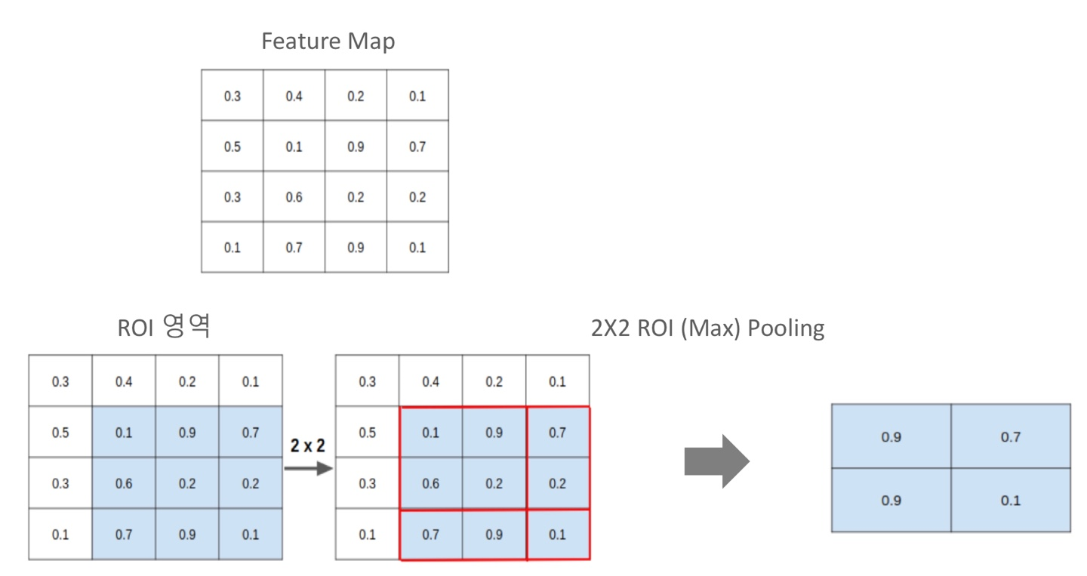
Mask R-CNN
Segmentation에서 RoI Pooling 문제점
 | RPN에서 추천한 ROI 영역이 3X3인데 이걸 2X2 ROI(Max) Pooling 을 할 경우 균등한 사이즈로 나눌 수 없게 됨 때문에 Segmentation에서는 정확한 영역을 추정하는데 문제가 발생
 | 이를 해결하기 위해 RoI Align 기법을 사용

Slide 17
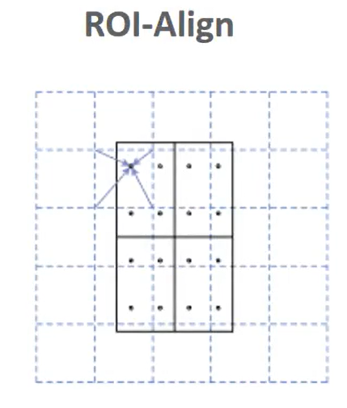
Mask R-CNN
Bilinear Interpolation(이중선형 보간법)을 이용한 RoI Align
 | RoI를 소수점 그대로 매핑하고 RoI의 개별 Grid에 4개의 point를 균등하게 배열 개별 point에서 가장 가까운 feature map Grid를 고려하면서 포인트를 Bilinear Interpolation을 이용해 Weighted Sum해서 계산
 | 계산된 포인트를 기반으로 Max Pooling 수행
 | 쉽게 말해, 정수형태 Grid 로 맞추려고(불균등하게 자르는 것) 하지 말고 가상의 소수점까지 생각함

Slide 18
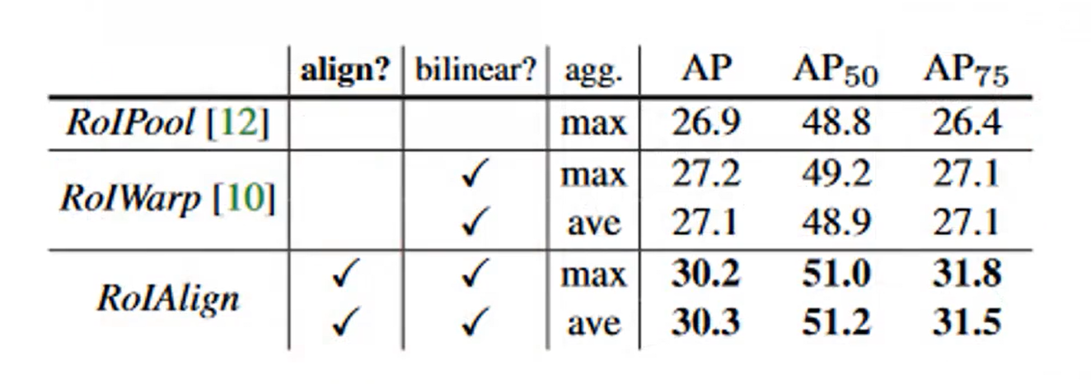
Mask R-CNN
RoI Align 적용 후 성능 향상
 | RoI Pooling 대비 약 3~4% AP 성능 향상 AP75처럼 더 정밀하게 찾아야 할 경우라면 RoI Align이 더 높은 성능 향상을 보임

Slide 19
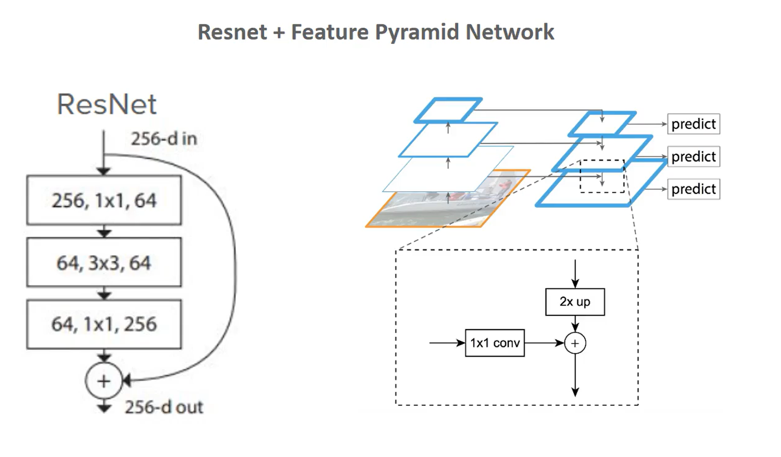
Mask R-CNN
Feature Extractor
 | 기본적으로 Backbone은 Resnet과 FPN(Feature Pyramid Network)를 결합해서 Mask R-CNN Feature Extractor로 구성함

Slide 20
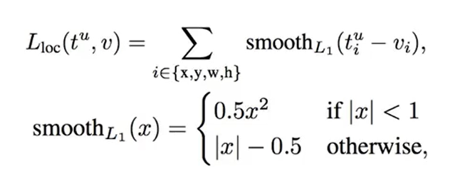
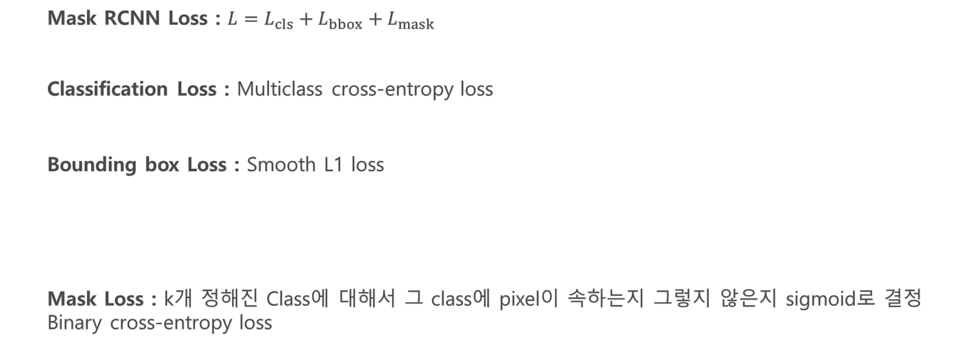
Mask R-CNN
Loss Function
 | Mask RCNN Loss : $L=L_{cls}+L_{bbox}+L_{mask}$ Classification Loss : Multiclass cross-entropy loss
 | Bounding box Loss : Smooth L1 loss
 | Mask Loss : k개 정해진 Class에 대해서 그 class에 pixel이 속하는지 그렇지 않은지 sigmoid로 결정 Binary cross-entropy loss

Slide 21
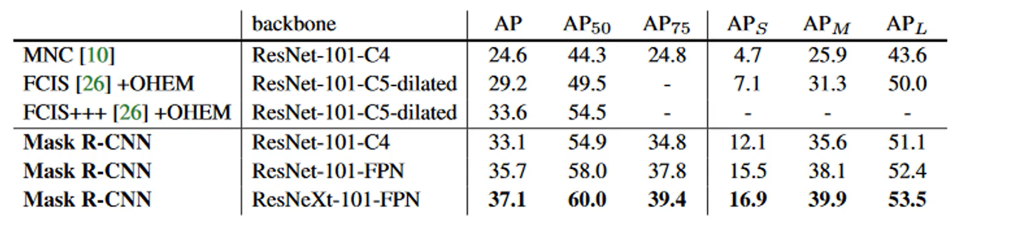
Mask R-CNN
Mask RCNN 성능 비교
 | MS-COCO Dataset 기준
 | RestNet만 적용했을때 보다 FPN까지 적용했을 때가 상대적으로 더 높은 성능 향상을 보임

Slide 22
04
Mask R-CNN Inference
OepnCV DNN 활용
MMDetection 활용

Slide 23
Mask R-CNN
RoI Align
Region Proposal Network
instance segmentation
RPN
Mask R-CNN
Segmentation
Faster R-CNN
FPN
RoI Pooling
Feature Pyramid Network

Slide 24
Object Detection & Segmentation
THANK
YOU
일시 | 2023년 1월 14일
장소 | I-PLEX 광주 회의룸1(200호)
주최 | 교수-학생 뉴런 연구동아리 (국립목포대학교)

